Slide 1
Prosta współbieżność
Roch Fedorowicz
Daniel Cogiel

Slide 2
Biblioteka <thread>
Biblioteka standardowa C++, która pozwala obserwować wątki w aplikacji i nimi zarządzać.
Podstawowy element biblioteki – klasa thread
std::thread <name>(<function_pointer>, <arg1, arg2, …>)
Konstruując obiekt tej klasy, powierzamy wykonanie funkcji z zadanymi argumentami jednemu z wątków procesora.

Slide 3
Przykład użycia thread
#include <iostream>
#include <thread>
void thread_function(std::string str)
{
for (int i = 0; i < 100; i++)
std::cout << str << std::endl;
}
int main()
{
std::string napis = "Wykonanie w osobnym watku";
std::thread my_thread(thread_function, napis);
for (int i = 0; i < 100; i++)
std::cout << "Wykonanie w funkcji main" << std::endl;
my_thread.join();
std::cout << "Koniec" << std::endl;
}
Metoda thread::join sprawia, że program nie wykona się dalej, dopóki dany wątek nie ukończy swojego zadania.

Slide 4
std::future
Obiekty typu std::future pozwalają na odczytanie wyników funkcji asynchronicznych (std::async, std::promise, std::packaged_task). Tworząc obiekt std::future, przekazujemy wątkowi informację, jakiego typu wartość zostanie zwrócona, gdy wykonywana funkcja zakończy swoją pracę.
std::future<<typ>> <nazwa>

Slide 5
std::async()
std::async jest szablonem funkcji, który przyjmuje wskaźnik na funkcję, obiekt funkcyjny, bądź wyrażenie lambda i wykonuje zdefiniowane przez nie operacje w sposób asynchroniczny. std::async zwraca wartość std::future i posiada trzy polityki uruchamia (launch policies):
std::launch::async – podana funkcja zostanie wykonana w osobnym wątku
std::launch::deferred – zachowanie nieasynchroniczne, funkcja zostanie wywołana, gdy inny wątek wywoła metodę get() na utworzonym obiekcie std::future
std::launch::async | std::launch::deferred – domyślna polityka, system sam zdecyduje za nas, czy wywołać funkcję w osobnym wątku
std::async(<launch policy>, <funkcja>, <arg1, arg2, …>)

Slide 6
Przykład użycia std::async z polityką async
#include <iostream>
#include <thread>
#include <chrono>
#include <future>
#include <string>
using namespace std::chrono;
std::string merge(std::string str1, std::string str2)
{
std::this_thread::sleep_for(seconds(3));
return str1 + " " + str2;
}
int main()
{
system_clock::time_point start = system_clock::now();
std::future<std::string> future_value = std::async(std::launch::async, merge, "Jan", "Nowak");
std::cout << merge("Jan", "Kowalski") << std::endl;
std::cout << future_value.get() << std::endl;
auto end = system_clock::now();
std::cout << "Czas wykonania: " << duration_cast<seconds> (end - start).count() << " s" <<
std::endl;
}
OUTPUT:
Jan Kowalski
Jan Nowak
Czas wykonania: 3 s

Slide 7
Przykład użycia std::async z polityką deferred
#include <iostream>
#include <thread>
#include <chrono>
#include <future>
#include <string>
using namespace std::chrono;
std::string merge(std::string str1, std::string str2)
{
std::this_thread::sleep_for(seconds(3));
return str1 + " " + str2;
}
int main()
{
system_clock::time_point start = system_clock::now();
std::future<std::string> future_value = std::async(std::launch::deferred, merge, "New", "York");
std::cout << merge("Los", "Angeles") << std::endl;
std::cout << future_value.get() << std::endl;
auto end = system_clock::now();
std::cout << "Czas wykonania: " << duration_cast<seconds> (end - start).count() << " s" <<
std::endl;
}
OUTPUT:
Los Angeles
New York
Czas wykonania: 6 s

Slide 8
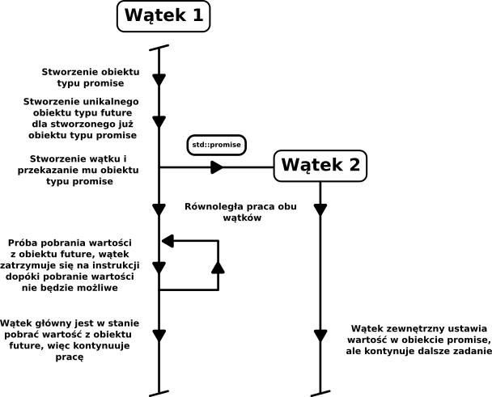
std::promise
Obiekt klasy promise służy do prostej wymiany wartości pomiędzy dwoma wątkami. Jest on w tym celu nierozłącznie stosowany z obiektem klasy future. Posiadając obiekt klasy promise możemy wygenerować unikalnie połączony z nim obiekt klasy future, który później posłuży nam do odebrania informacji. Całość obrazuje schemat:
std::promise <<type>> <name>

Slide 9
Przykład użycia promise
#include <iostream>
#include <thread>
#include <future>
void valueSetter(std::promise<int> promise_obj)
{
std::cout << "Wewnatrz watku, ustalanie wartości..." <<
std::endl;
promise_obj.set_value(404);
}
int main()
{
std::promise<int> promise_object;
std::future<int> future_object = promise_object.get_future();
std::thread thread1(valueSetter, std::move(promise_object));
std::cout << future_object.get() << std::endl;
thread1.join();
return 0;
}
Metoda std::promise::setValue() pozwala na ustawienie wartości w obiekcie promise, co sprawia również, że zostaje ona wpisana w obiekcie future.
Metoda std::promise::get_future() pozwala na otrzymanie obiektu future unikalnego względem obiektu promise.
Output:
Wewnatrz watku, zmiana wartości...
404

Slide 10
std::packaged_task
Jak sama nazwa mówi, obiekt tej klasy pozwala nam na „opakowanie” funkcji, wykonanie jej w zewnętrznym asynchronicznym wątku i zwrócenie wartości z niej przy pomocy obiektu future.
std::packaged_task <<type_returned> (<arg_type>, <arg2_type>, ...)> <name> (<function>)
Obiekt tej klasy pozwala na jeszcze bardziej przejrzystą komunikację i przekazywanie wartości pomiędzy wątkami.

Slide 11
Przykłady użycia packaged_task
#include <iostream>
#include <thread>
#include <future>
int valueSetter()
{
std::cout << "Wewnatrz watku, ustalanie wartości..." <<
std::endl;
return 404;
}
int main()
{
std::packaged_task<int()> task1(valueSetter);
std::future<int> future_object = task1.get_future();
std::thread thread1(std::move(task1));
std::cout << future_object.get() << std::endl;
thread1.join();
return 0;
}
Metoda std::packaged_task::get_future() pozwala na otrzymanie obiektu future unikalnego względem obiektu promise.
Metoda std::move() pozwala na przekazanie zadania do wątku.
Output:
Wewnątrz wątku, zmiana wartości...
404

Slide 12
Przykłady użycia packaged_task
#include <iostream>
#include <thread>
#include <future>
int main()
{
std::packaged_task<std::vector<int>(int)> task1([](int size) {
std::vector<int> newVec;
for (int i = 0; i < size; ++i) {
newVec.push_back(i + 1);
}
return newVec;
});
std::future<std::vector<int>> future_object = task1.get_future();
std::thread thread1(std::move(task1), 12);
for (auto val : future_object.get()) std::cout << val << " ";
thread1.join();
return 0;
}
Funkcje podawaną do obiektu packaged_task można również podać przy użyciu lambdy lub obiektu funkcyjnego. Dodatkowa przewaga packaged_task nad promise polega na możliwości przekazywania typów złożonych (np. std::vector) co jest niemożliwe w przypadku promise.
Output:
1 2 3 4 5 6 7 8 9 10 11 12

Slide 13
Źródła
https://thispointer.com
https://infotraining.bitbucket.io/cpp-thd/async_future.html
https://en.cppreference.com/w/

